Slide 1
JSTL의 이해
표준 태그 라이브러리(JSP Standard Tag Library)는 JSP 페이지에서 일반적인 핵심 기능을 캡슐화 하여 제공되는 JSP 태그의 컬렉션입니다. JSTL은 일반적인 반복 및 조건, 포매팅 작업, XML 문서, 국제화 태그 및 SQL 태그 조작을 위한 태그에 대한 지원을 하고 있습니다. 또한 JSTL 태그를 사용하여 기존 사용자 정의 태그를 통합하기위한 프레임 워크를 제공합니다.

Slide 2
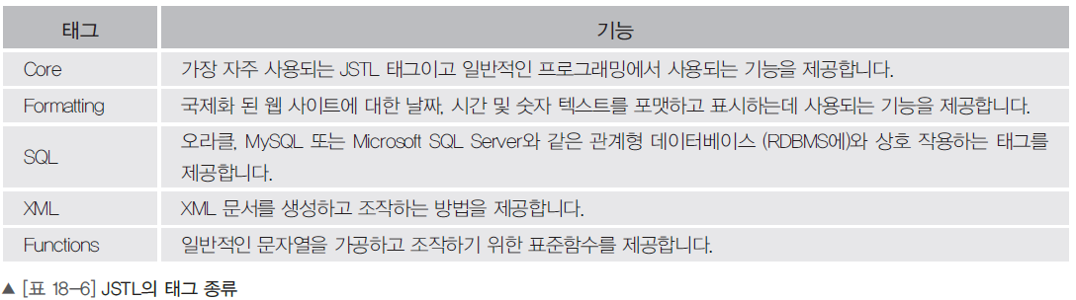
JSTL의 태그의 종류
JSTL의 태그의 종류

Slide 3

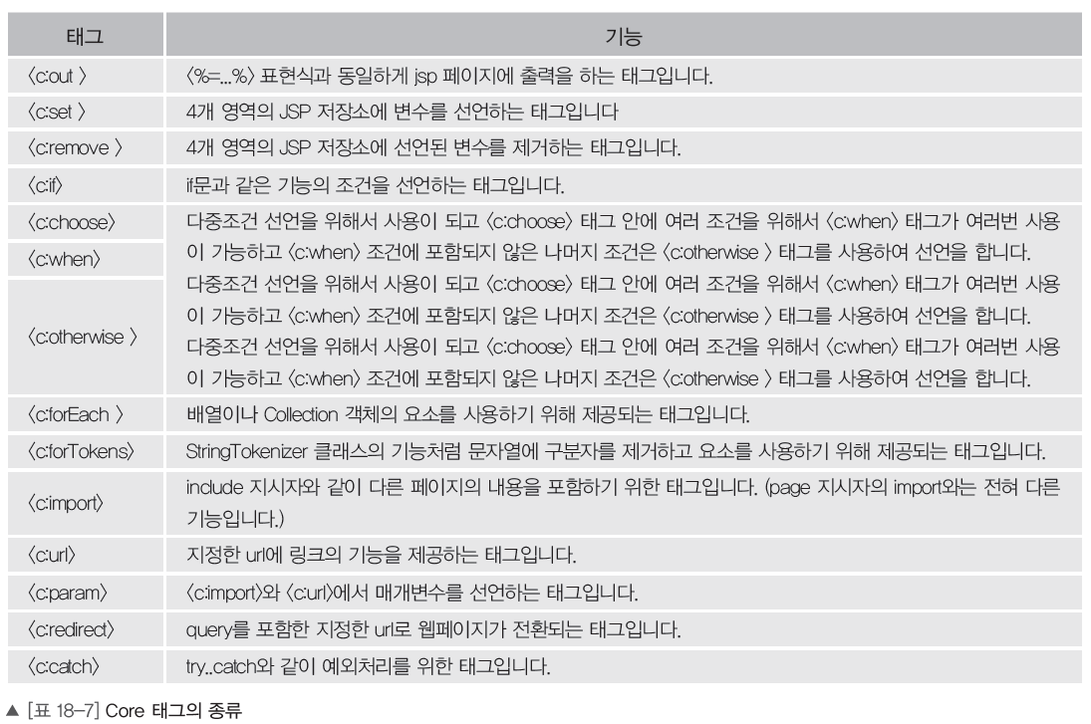
JSTL의 Core 태그

Slide 4

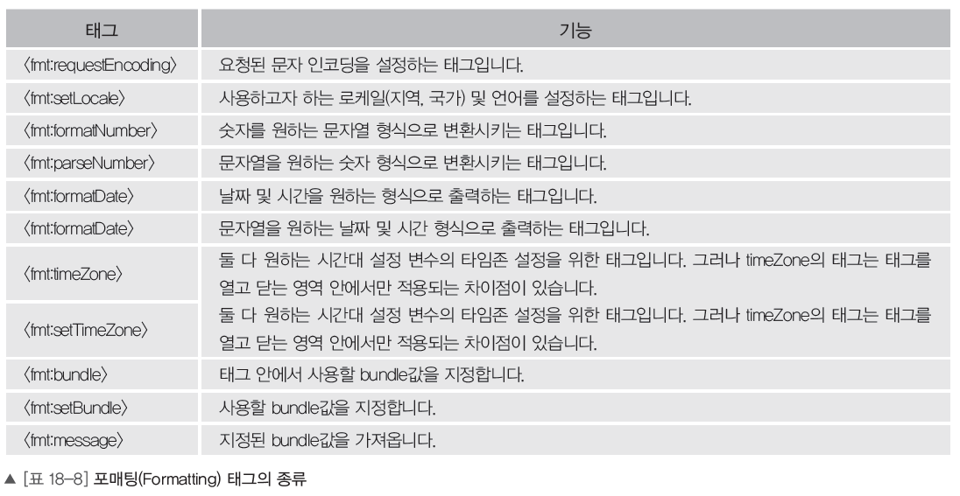
JSTL의 Formatting 태그

Slide 5
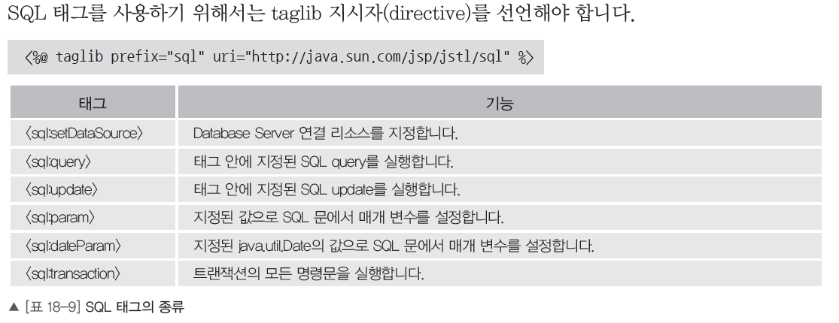
JSTL의 SQL 태그

Slide 6
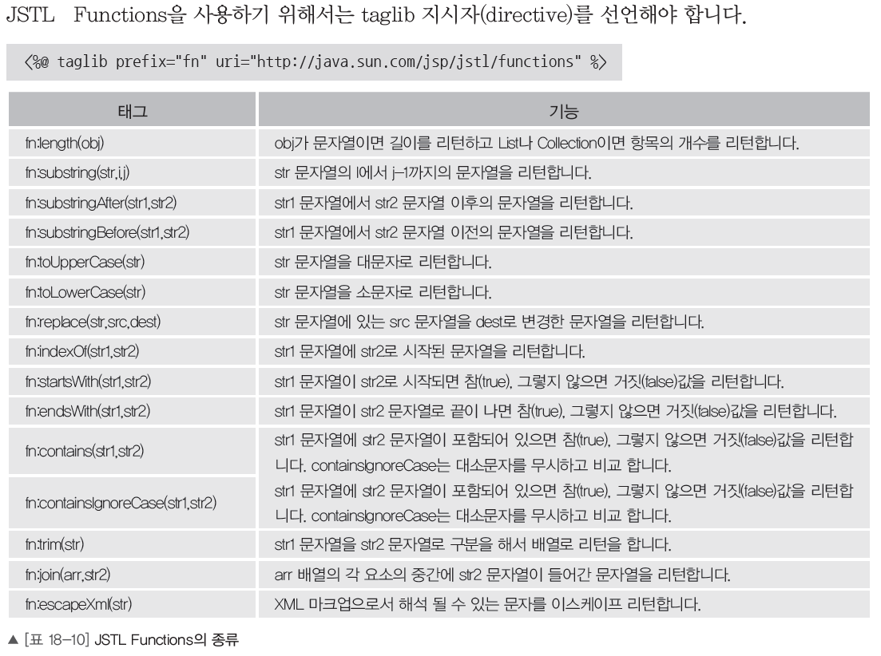
JSTL의 함수(Functions)

